Slide 1

CV领域特征描述子-SIFT特征提取
建设单位：华南师范大学
建设人：李慧

Slide 2
目录
01
SIFT简介
02
SIFT算法

Slide 3

1、SIFT简介
SIFT算法介绍
一种特征提取算法（Lowe 1999, 2004）；
一种基于尺度空间的、对图像缩放、旋转甚至仿射变换保持不变性的图像局部特征描述算子；
SIFT描述子性能评价最佳（Mikolajczyk&Schmid, 2005）；
迄今使用最为广泛的一种特征；
此算法有其专利，专利拥有者为英属哥伦比亚大学。

Slide 4
1、SIFT简介
SIFT算法特点
不变性：
–对图像的旋转和尺度变化具有不变性
– 对三维视角变化和光照变化具有很强的适应性
– 在遮挡和场景杂乱时仍保持不变性
辨别力强：特征之间相互区分的能力强，有利于匹配；
多量性，即使少数的几个物体也可以产生大量的SIFT特征向量；
高速性，经优化的SIFT匹配算法甚至可以达到实时的要求；
可扩展性，可以很方便的与其他形式的特征向量进行联合。

Slide 5
1、SIFT简介
SIFT算法可解决问题
目标的自身状态、场景所处的环境和成像器材的成像特性等因素影响图像配准/目标识别跟踪的性能。
目标的旋转、缩放、平移（RST）
图像仿射/投影变换（视点viewpoint）
光照影响（illumination）
目标遮挡（occlusion）
杂物场景（clutter）
噪声

Slide 6
2、SIFT算法
SIFT算法流程
原图像
目标图像
1、SIFT特征提取：提取关键点，对关键点附加详细的信息（局部特征），即SIFT描述子；
2、SIFT特征匹配：原图像和目标图像特征点两两比较找出匹配的若干对特征点，建立景物间的对应关系。
SIFT特征提取
SIFT特征提取
特征点检测
特征点检测
特征点描述
特征点描述
特征点集
特征点集
SIFT特征点匹配
对应点集
图1：SIFT算法流程图

Slide 7
2.1 SIFT特征提取
SIFT特征提取流程
输入图像
多尺度空间极值点检测
SIFT算法在DoG尺度空间中提取极值点并进行优化从而获取特征点 。
关键点的精确定位
关键点的方向计算
描述子的构造
对应点集
图2：SIFT特征提取流程图

Slide 8
1、 SIFT特征检测
2.1 SIFT特征提取
关键点概念
在不同尺度空间的图像下检测出的具有方向信息的局部极值点。
每个关键点有三个信息：位置，所处尺度、方向。
这些点是一些十分突出的点不会因光照条件的改变而消失，比如角点、边缘点、暗区域的亮点以及亮区域的暗点。

Slide 9
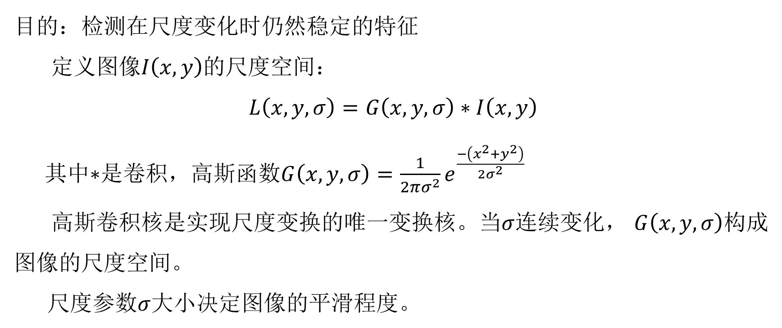
1、 SIFT特征检测
2.1 SIFT特征提取
构建尺度空间
目的：检测在尺度变化时仍然稳定的特征
定义图像$I\left(x,y\right)$的尺度空间：
$$L\left(x,y,σ\right)=G\left(x,y,σ\right)∗I\left(x,y\right)$$
其中$∗$是卷积，高斯函数$G\left(x,y,σ\right)=\frac{1}{2πσ^{2}}e^{\frac{−\left(x^{2}+y^{2}\right)}{2σ^{2}}}$
高斯卷积核是实现尺度变换的唯一变换核。当$σ$连续变化， $G\left(x,y,σ\right)$构成图像的尺度空间。
尺度参数$σ$大小决定图像的平滑程度。

Slide 10
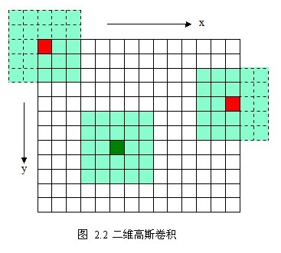

1、 SIFT特征检测
2.1 SIFT特征提取
构建尺度空间
图像的高斯模板
高斯模板是中心对称的。通常，高斯模板矩阵大小为：$\left(\left(6σ+1\right)×\left(6σ+1\right)\right)$
表1:5×5高斯模板($σ=0.6$)
6.58573e-006 | 0.000424781 | 0.00170354 | 0.000424781 | 6.58573e-006
0.000424781 | 0.0273984 | 0.109878 | 0.0273984 | 0.000424781
0.00170354 | 0.109878 | 0.440655 | 0.109878 | 0.00170354
0. 000424781 | 0.0273984 | 0.109878 | 0.0273984 | 0.000424781
0.000424781 | 0.000424781 | 0.00170354 | 0.000424781 | 6.58573e-006
图3为5*5的高斯模板卷积计算示意图。
图3：二维高斯卷积

Slide 11
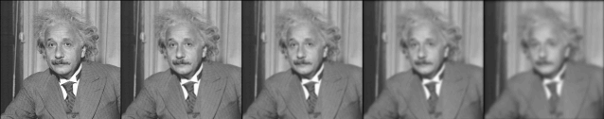
1、 SIFT特征检测
2.1 SIFT特征提取
构建尺度空间
图像的尺度空间
图4：尺度空间

Slide 12
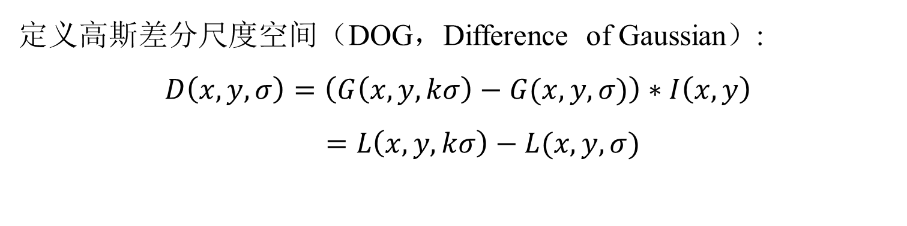
1、 SIFT特征检测
2.1 SIFT特征提取
高斯差分尺度空间
目的：为了在尺度空间中检测稳定的关键点，构造高斯差分尺度空间
定义高斯差分尺度空间（DOG，Difference of Gaussian）:
$$D\left(x,y,σ\right)=\left(G\left(x,y,kσ\right)−G(x,y,σ)\right)∗I\left(x,y\right)$$
$=L\left(x,y,kσ\right)−L(x,y,σ)$
优点：
计算效率高；
尺度稳定性好。高斯差分是对尺度归一化LoG的一个很好的近似，尺度归一化LoG具有真正的尺度不变性 (Lindegerg 1994) 。

Slide 13
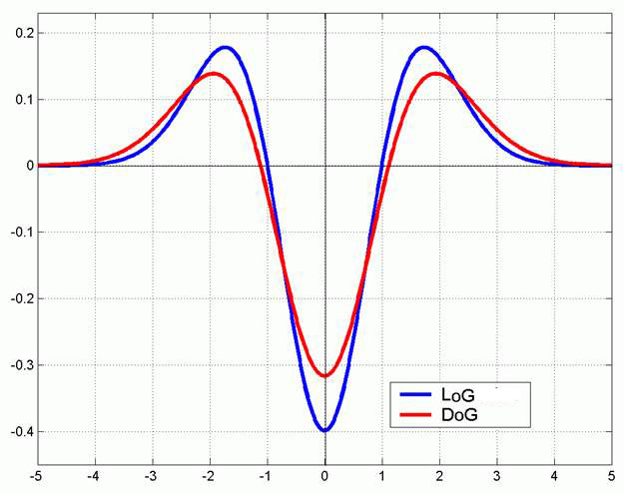
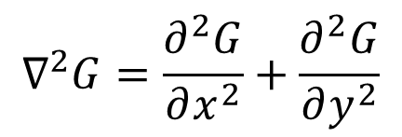
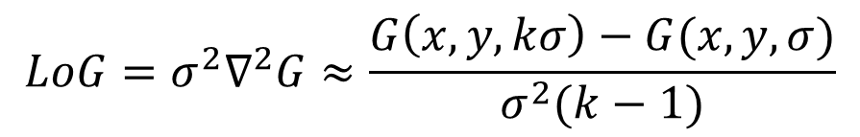
1、 SIFT特征检测
2.1 SIFT特征提取
高斯差分尺度空间
LoG算子与DoG算子的关系
$$∇^{2}G=\frac{∂^{2}G}{∂x^{2}}+\frac{∂^{2}G}{∂y^{2}}$$
$$LoG=σ^{2}∇^{2}G≈\frac{G\left(x,y,kσ\right)−G(x,y,σ)}{σ^{2}(k−1)}$$
$$DoG=G\left(x,y,kσ\right)−G(x,y,σ)≈(k−1)σ^{2}∇^{2}G$$
图5：DoG和LoG的比较
两者对于尺度变化和旋转都具有不变性

Slide 14
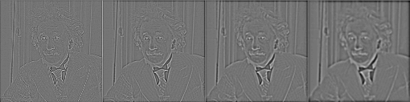
1、 SIFT特征检测
2.1 SIFT特征提取
高斯差分尺度空间
图6：高斯差分尺度空间

Slide 15
1、 SIFT特征检测
2.1 SIFT特征提取
构建高斯金字塔
建立不同尺度(scale)的图像，成为子八度(octave)，使得在任何尺度都能够有对应的特征点。
图7：高斯金字塔

Slide 16
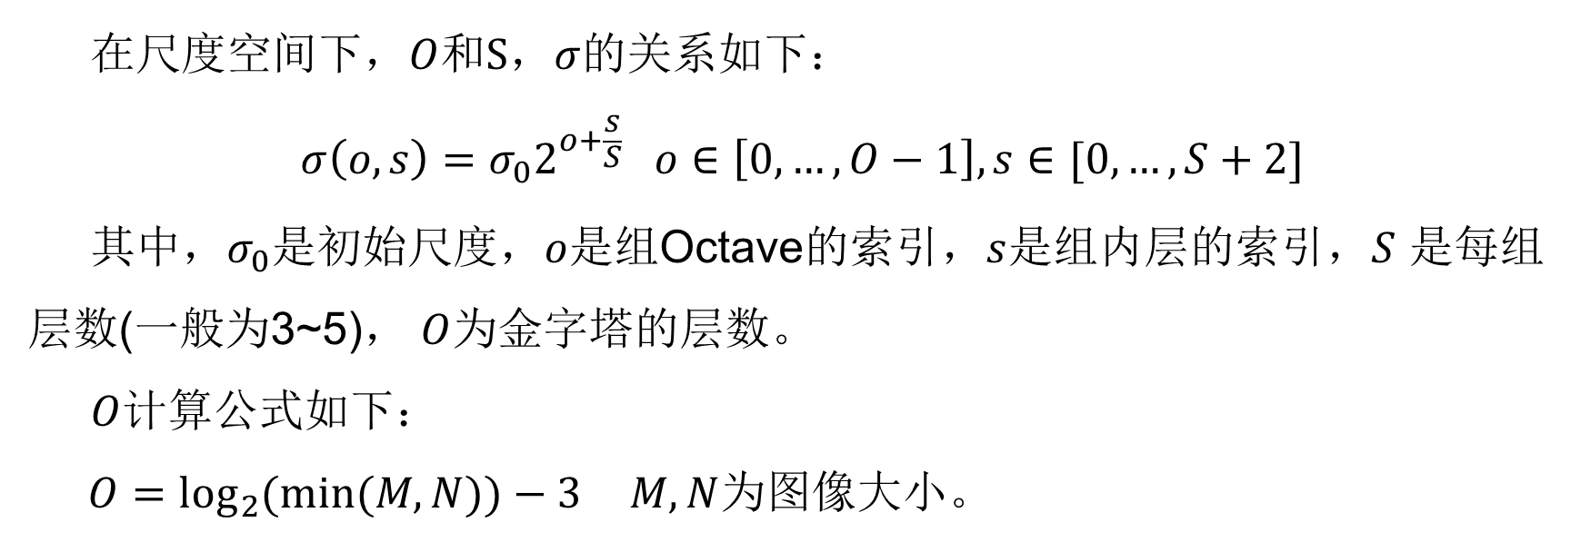
1、 SIFT特征检测
2.1 SIFT特征提取
构建高斯金字塔
在尺度空间下，$O$和$S，σ$的关系如下：
$$σ\left(o,s\right)=σ_{0}2^{o+\frac{s}{S}} o∈\left[0,…,O−1\right],s∈[0,…,S+2]$$
其中，$σ_{0}$是初始尺度，$o是$组Octave的索引，$s$是组内层的索引，$S$ 是每组层数(一般为3~5)， $O$为金字塔的层数。
$O$计算公式如下：
$O=\log_{2}{(min⁡(M,N))−3 }M,N$为图像大小。

Slide 17
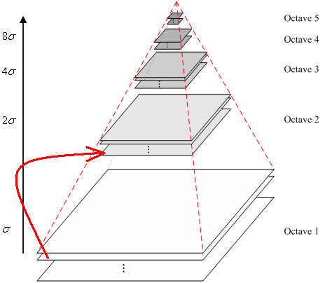
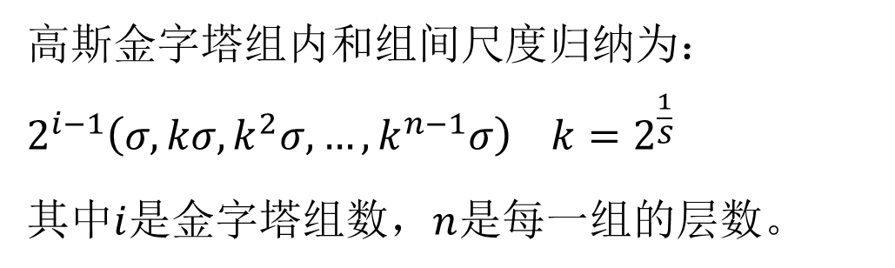
1、 SIFT特征检测
2.1 SIFT特征提取
构建高斯金字塔
高斯金字塔组内和组间尺度归纳为：
$2^{i−1}\left(σ,kσ,k^{2}σ,…,k^{n−1}σ\right) k=2^{\frac{1}{S}}$
其中$i$是金字塔组数，$n$是每一组的层数。
图8：高斯金字塔

Slide 18
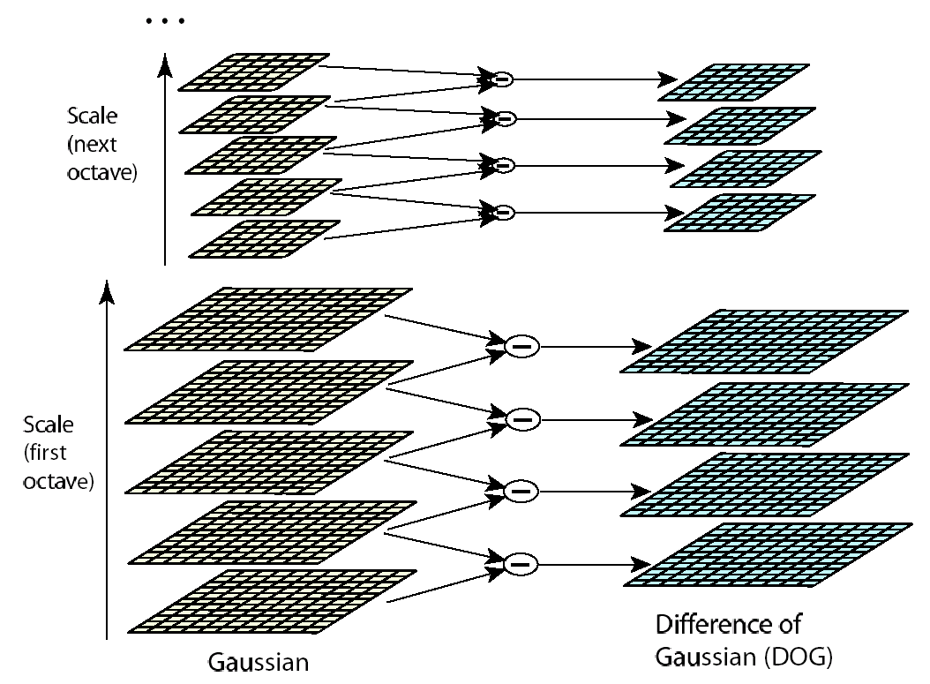
1、 SIFT特征检测
2.1 SIFT特征提取
构建高斯差分金字塔
高斯金字塔每组中相邻上下两层图像相减，得到高斯差分图像。
图9：高斯差分金字塔

Slide 19
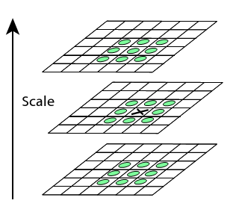
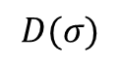
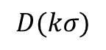
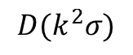
1、 SIFT特征检测
2.1 SIFT特征提取
空间极值点检测
在三维尺度空间中，搜索每个点的26邻域，若该点为局部极值点，则保存为候选关键点。
$$D(k^{2}σ)$$
$$D(kσ)$$
$$D(σ)$$
图10：三维尺度空间搜索区域

Slide 20
1、 SIFT特征检测
2.1 SIFT特征提取
空间极值点检测
极值比较中，每一组图像的首末两层无法进行极值比较。
为了满足尺度变化的连续性，每一组图像的顶层继续用高斯模糊生成3幅图像，高斯金字塔有每组S+3层图像。DoG金字塔每组有S+2层图像。
图11：不同尺度不同层间极值检测

Slide 21
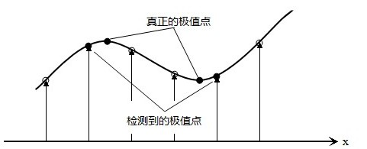
1、 SIFT特征检测
2.1 SIFT特征提取
关键点精确定位
动机：在离散采样中搜索到的极值点不一定是真实空间的极值点。
图12：离散空间与连续空间极值点的差别
基本原理：对尺度空间DoG函数进行曲线拟合，计算其极值点，从而实现关键点的精确定位。

Slide 22
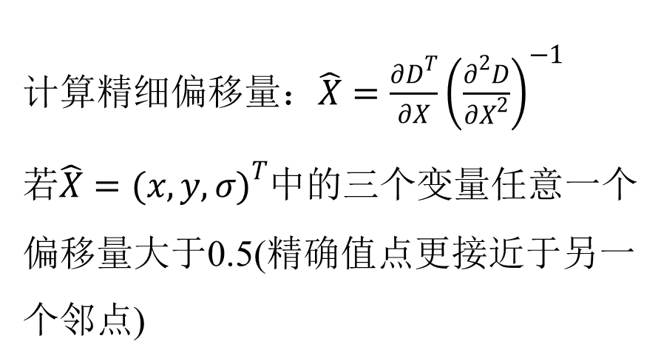
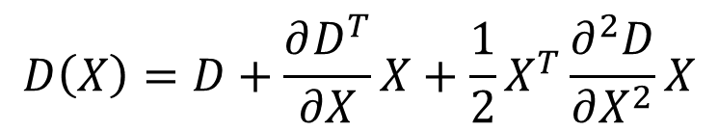
1、 SIFT特征检测
2.1 SIFT特征提取
关键点精确定位
三元二次函数拟合
$$D\left(X\right)=D+\frac{∂D^{T}}{∂X}X+\frac{1}{2}X^{T}\frac{∂^{2}D}{∂X^{2}}X$$
计算精细偏移量：$\hat{X}=\frac{∂D^{T}}{∂X}{\left(\frac{∂^{2}D}{∂X^{2}}\right)}^{−1}$
若$\hat{X}={(x,y,σ)}^{T}$中的三个变量任意一个偏移量大于0.5(精确值点更接近于另一个邻点)
改变关键点的初始位置 x ，
重复计算精细偏移量

Slide 23
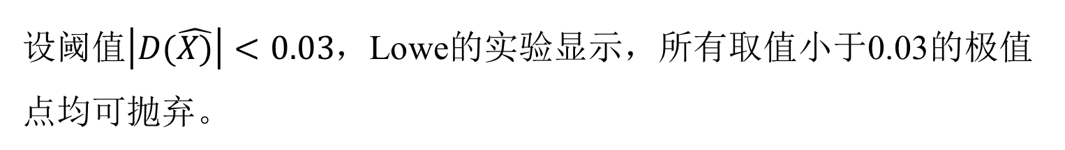
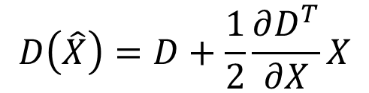
1、 SIFT特征检测
2.1 SIFT特征提取
关键点精确定位
去除对比度低的点
将修正后的结果带入式$D\left(X\right)=D+\frac{∂D^{T}}{∂X}X+\frac{1}{2}X^{T}\frac{∂^{2}D}{∂X^{2}}X$
$$D\left(\hat{X}\right)=D+\frac{1}{2}\frac{∂D^{T}}{∂X}X$$
设阈值$\left|D(\hat{X)}\right|<0.03$，Lowe的实验显示，所有取值小于0.03的极值点均可抛弃。

Slide 24
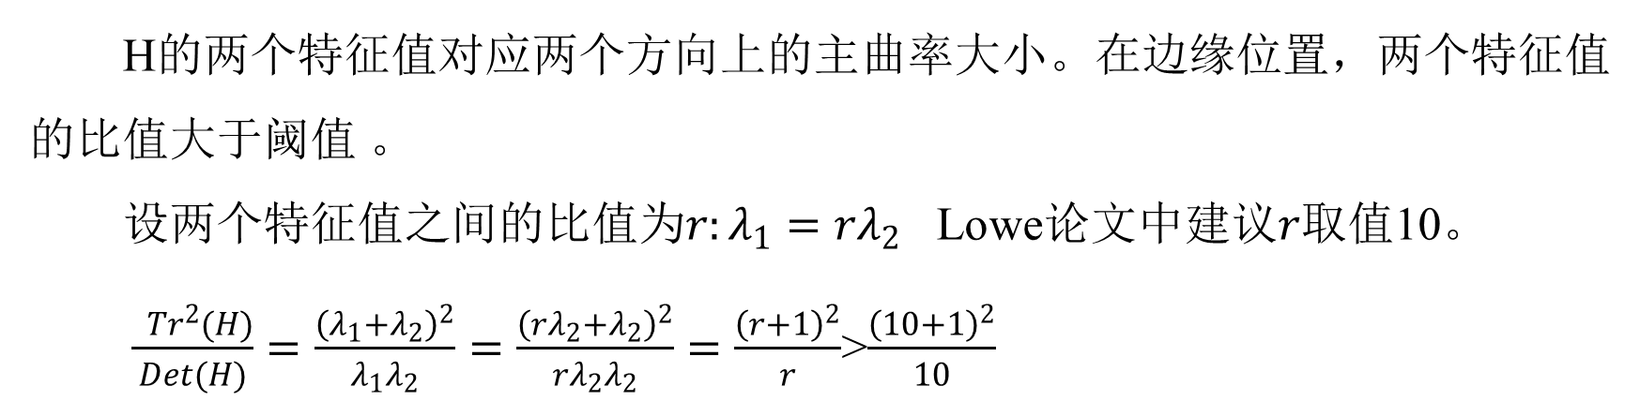
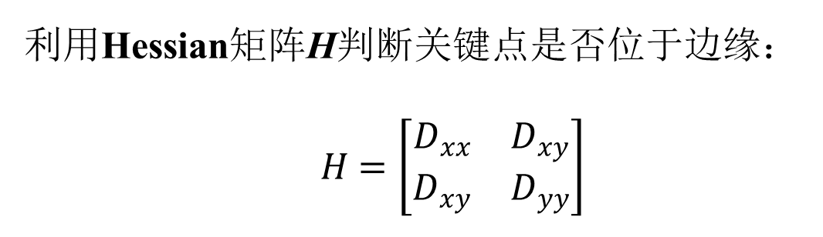
1、 SIFT特征检测
2.1 SIFT特征提取
关键点精确定位
去除边缘响应
利用Hessian矩阵H判断关键点是否位于边缘：
$H=\left[\begin{matrix}D_{xx} & D_{xy} \\ D_{xy} & D_{yy}\end{matrix}\right]$
H的两个特征值对应两个方向上的主曲率大小。在边缘位置，两个特征值的比值大于阈值 。
设两个特征值之间的比值为$r:λ_{1}=rλ_{2}$ Lowe论文中建议$r$取值10。
$\frac{ Tr^{2}(H)}{Det(H)}=\frac{{\left(λ_{1}+λ_{2}\right)}^{2}}{λ_{1}λ_{2}}=\frac{{\left({rλ}_{2}+λ_{2}\right)}^{2}}{{rλ}_{2}λ_{2}}=\frac{{\left(r+1\right)}^{2}}{r}$>$\frac{{\left(10+1\right)}^{2}}{10}$

Slide 25
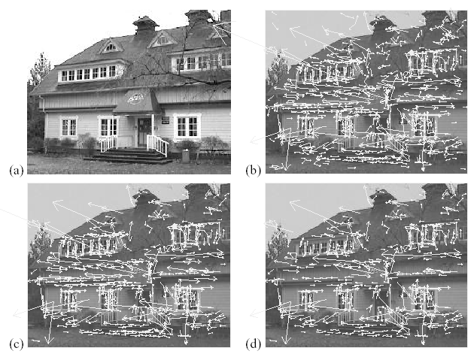
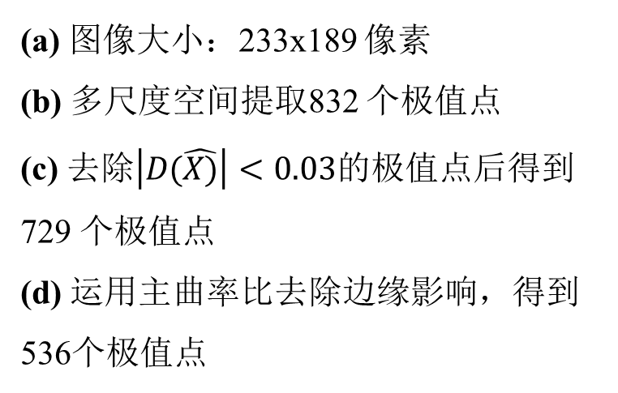
1、 SIFT特征检测
2.1 SIFT特征提取
关键点精确定位
实例：
(a) 图像大小：233x189 像素 (b) 多尺度空间提取832 个极值点
(c) 去除$\left|D(\hat{X)}\right|<0.03$的极值点后得到729 个极值点
(d) 运用主曲率比去除边缘影响，得到536个极值点
图13：极值点检测

Slide 26
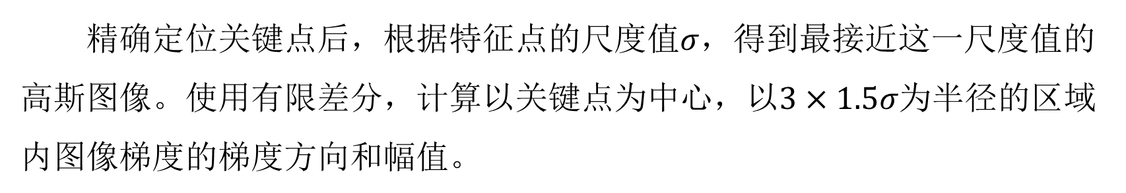
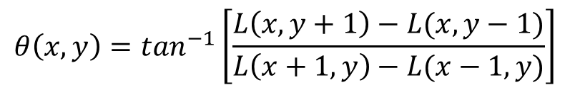
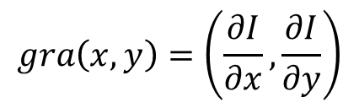
2、 SIFT特征描述
2.1 SIFT特征提取
关键点方向分配
利用关键点邻域像素的梯度方向分布特性，为每个关键点指定方向参数，使算子具备旋转不变性。
$$gra\left(x,y\right)=\left(\frac{∂I}{∂x},\frac{∂I}{∂y}\right)$$
像素点的梯度:
梯度幅值：
$$m\left(x,y\right)=\sqrt{{\left(L\left(x+1,y\right)−L(x−1,y)\right)}^{2}+{\left(L(x,y+1\right)−L(x,y−1))}^{2}}$$
梯度方向：
$$θ\left(x,y\right)=\tan^{−1}\left[\frac{L\left(x,y+1\right)−L(x,y−1)}{L\left(x+1,y\right)−L(x−1,y)}\right]$$
精确定位关键点后，根据特征点的尺度值$σ$，得到最接近这一尺度值的高斯图像。使用有限差分，计算以关键点为中心，以$3×1.5σ$为半径的区域内图像梯度的梯度方向和幅值。

Slide 27

2、 SIFT特征描述
2.1 SIFT特征提取
关键点方向分配
梯度直方图
直方图统计关键点邻域内像素对应的梯度方向和幅值；
直方图的峰值代表该特征点处邻域内图像梯度的主方向，即该特征点的主方向；
梯度方向直方图将0-360度的范围分为36个柱(bins)，每10度一个柱。使用高斯函数对直方图进行平滑，减少突变的影响。
0
2
π
图14：关键点梯度直方图示例

Slide 28
2、 SIFT特征描述
2.1 SIFT特征提取
关键点方向分配
关键点的主方向与辅方向
关键点主方向：极值点周围区域梯度直方图的主峰值，也是特征点方向
关键点辅方向：在梯度方向直方图中，当存在另一个相当于主峰值80%能量的峰值时，则将这个方向认为是该关键点的辅方向。
Lowe的论文指出大概有15%关键点具有多方向，但这些点对匹配的稳定性至为关键。

Slide 29
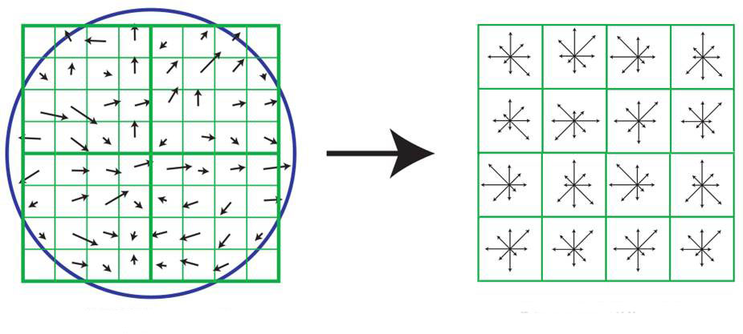
2、 SIFT特征描述
2.1 SIFT特征提取
SIFT描述子构造
目的：
作为目标匹配的依据，用一组向量将关键点及关键点周围对其有贡献的像素点描述出来，使关键点具有更多的不变特性，如光照变化、3D视点变化等。
图15：关键点周围区域图像梯度 关键点描述子

Slide 30
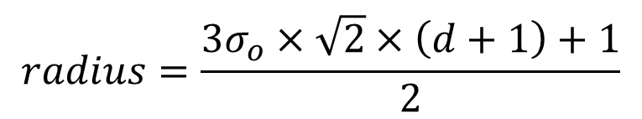
2、 SIFT特征描述
2.1 SIFT特征提取
SIFT描述子构造
步骤1：计算描述子所需图像区
描述子梯度方向直方图由关键点所在尺度的模糊图像计算产生。图像区域的半径通过下式计算：
$$radius=\frac{3σ_{o}×\sqrt{2}×\left(d+1\right)+1}{2}$$
$其中σ_{o}$是关键点所在组(Octave)的组内尺度， $d=4$

Slide 31
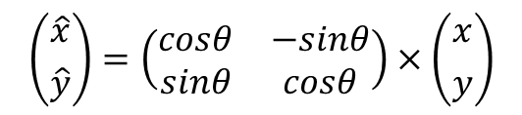
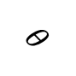
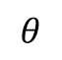
2、 SIFT特征描述
2.1 SIFT特征提取
SIFT描述子构造
步骤2：旋转主方向
将坐标轴转为关键点的方向，确保旋转不变性。
$$θ$$
$$θ$$
图16：坐标轴旋转
那么旋转角度后新坐标为：
$$\left({\hat{x} \atop \hat{y}}\right)=\left(\begin{matrix}cosθ & −sinθ \\ sinθ & cosθ\end{matrix}\right)×\left({x \atop y}\right)$$

Slide 32
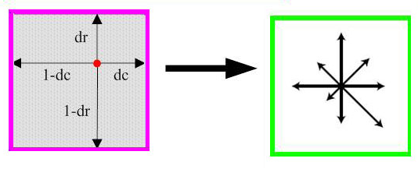
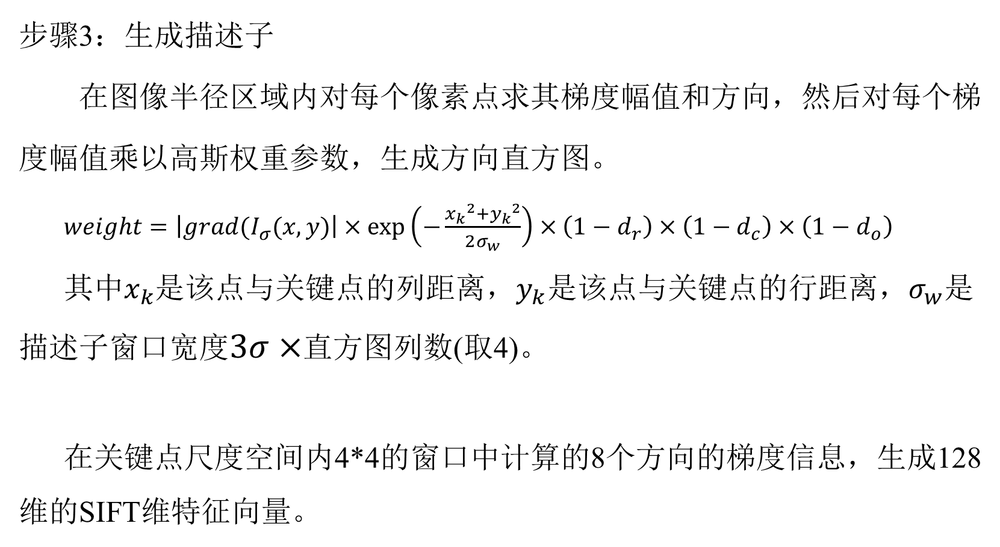
2、 SIFT特征描述
2.1 SIFT特征提取
SIFT描述子构造
步骤3：生成描述子
在图像半径区域内对每个像素点求其梯度幅值和方向，然后对每个梯
度幅值乘以高斯权重参数，生成方向直方图。
$weight=\left|grad(I_{σ}(x,y)\right|×exp⁡\left(−\frac{{x_{k}}^{2}+{y_{k}}^{2}}{2σ_{w}}\right)×\left(1−d_{r}\right)×\left(1−d_{c}\right)×\left(1−d_{o}\right)$
其中$x_{k}$是该点与关键点的列距离，$y_{k}$是该点与关键点的行距离，$σ_{w}$是描述子窗口宽度$3σ×$直方图列数(取4)。
在关键点尺度空间内4*4的窗口中计算的8个方向的梯度信息，生成128维的SIFT维特征向量。

Slide 33
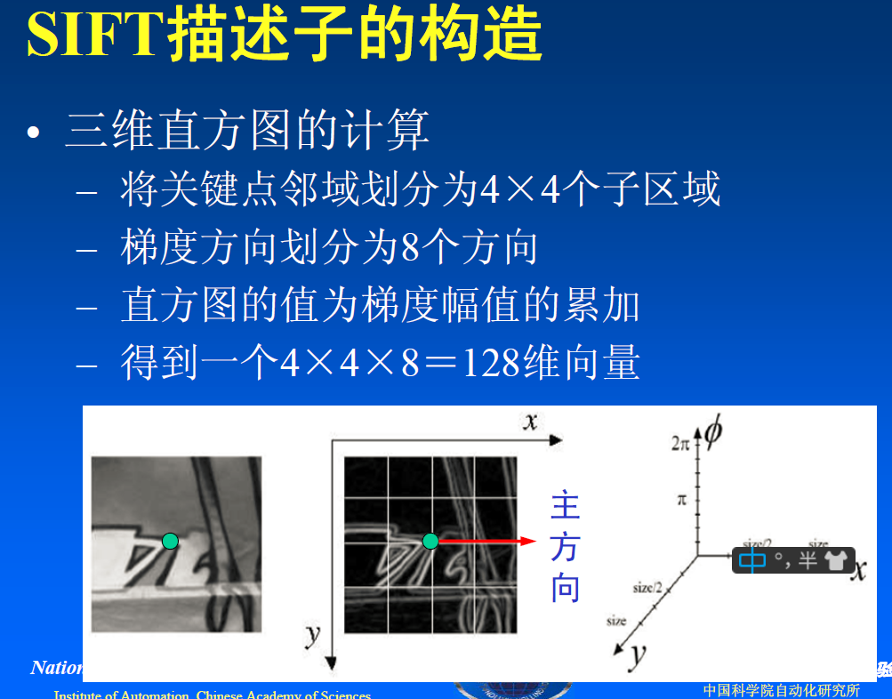

Slide 34
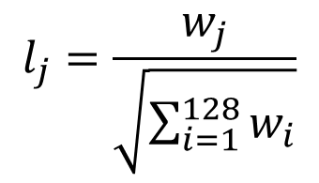
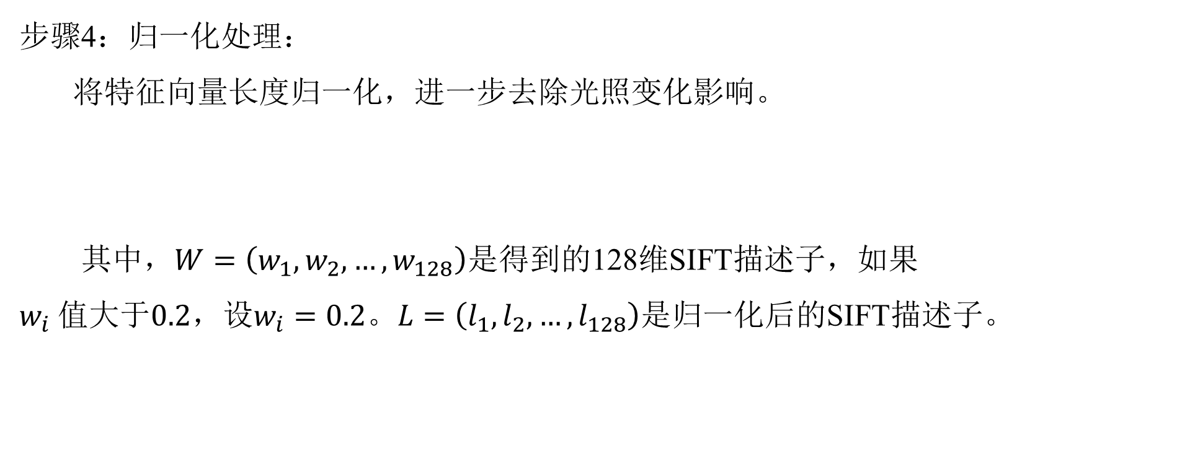
2、 SIFT特征描述
2.1 SIFT特征提取
SIFT描述子构造
步骤4：归一化处理：
将特征向量长度归一化，进一步去除光照变化影响。
其中，$W=\left(w_{1},w_{2},…,w_{128}\right)是$得到的128维SIFT描述子，如果$w_{i} 值大于0.2，设w_{i}=0.2。L=\left(l_{1},l_{2},…,l_{128}\right)是$归一化后的SIFT描述子。
$$l_{j}=\frac{w_{j}}{\sqrt{\sum_{i=1}^{128}{w_{i}}}}$$

Slide 35
2、 SIFT特征描述
2.1 SIFT特征提取
SIFT描述子特点
直方图统计：提高了对图像局部形变的适应能力；
子区域划分：弥补了丢失的位置信息，增强辨别力。
16×16的邻域和4×4的子区域都进行了类似于高斯函数的加权处理，强化中心区域，淡化边缘区域的影响。

Slide 36
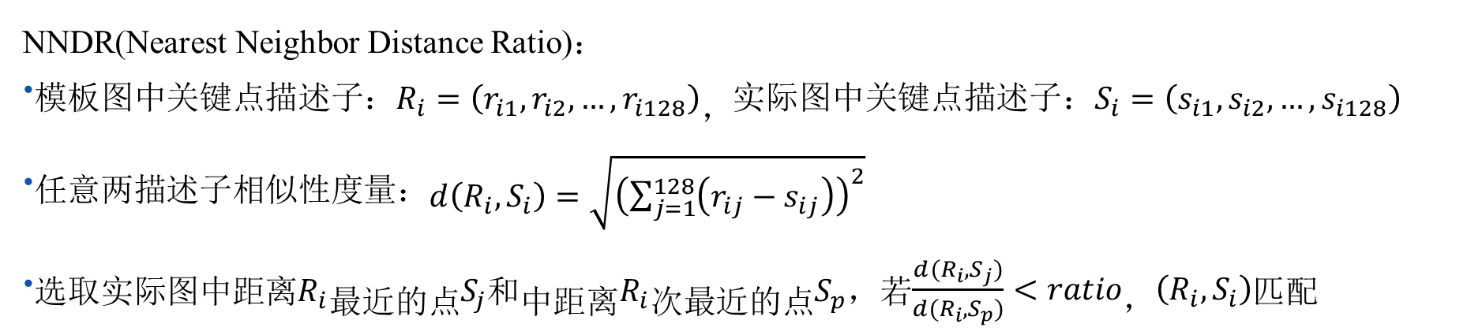
2.2 SIFT特征匹配
匹配准则
NNDR(Nearest Neighbor Distance Ratio)：
模板图中关键点描述子：$R_{i}=\left(r_{i1},r_{i2},…,r_{i128}\right)，$实际图中关键点描述子：$S_{i}=\left(s_{i1},s_{i2},…,s_{i128}\right)$
任意两描述子相似性度量：$d\left(R_{i},S_{i}\right)=\sqrt{{\left(\sum_{j=1}^{128}{\left(r_{ij}−s_{ij}\right)}\right)}^{2}}$
选取实际图中距离$R_{i}最近的点S_{j}$和$中距离R_{i}次最近的点S_{p}$，若$\frac{d(R_{i},S_{j})}{d(R_{i},S_{p})}<ratio，\left(R_{i},S_{i}\right)$匹配
Lowe建议ratio的取值原则如下：
ratio=0. 4 对于准确度要求高的匹配； ratio=0. 6 对于匹配点数目要求比较多的匹配； ratio=0. 5 一般情况下。

Slide 37
2.2 SIFT特征匹配
搜索策略
BBF算法(Best Bin First ) （Beis&Lowe, 1997）
k-d树是一个平衡二叉树

Slide 38
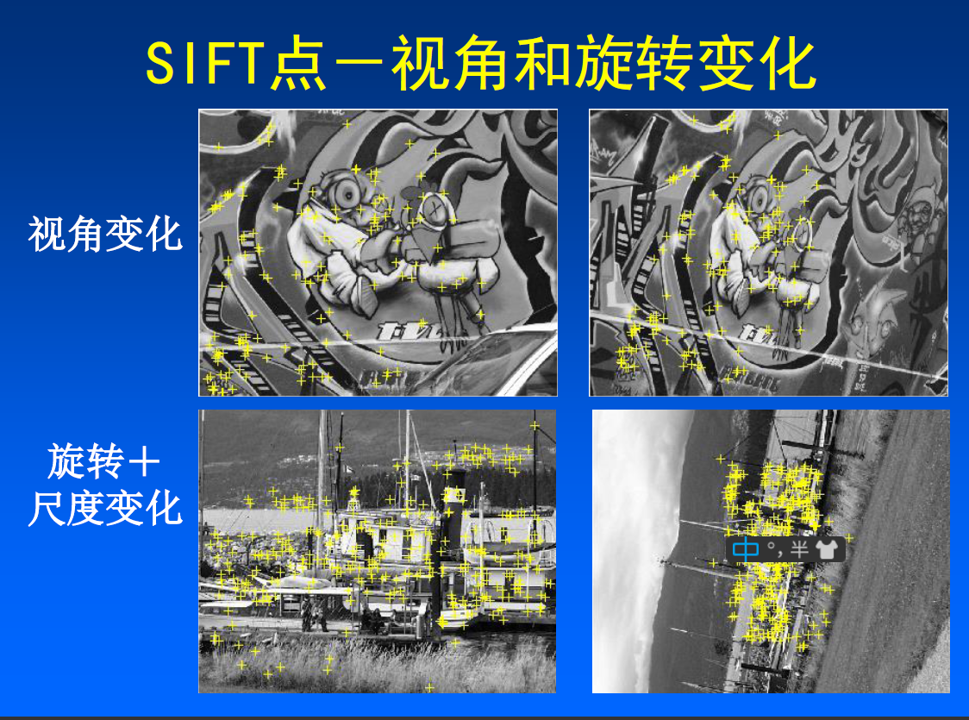

Slide 39
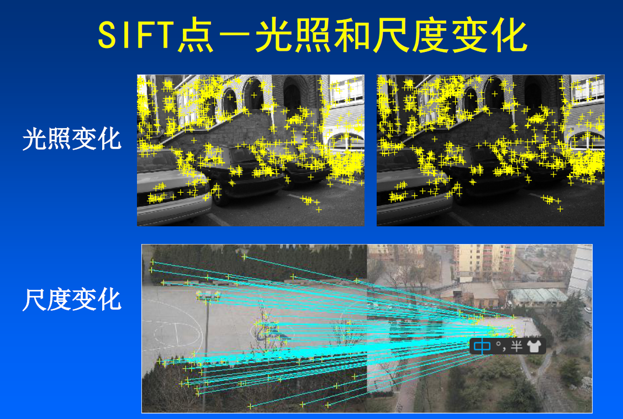

Slide 40
感谢大家的聆听！

